Slide 1



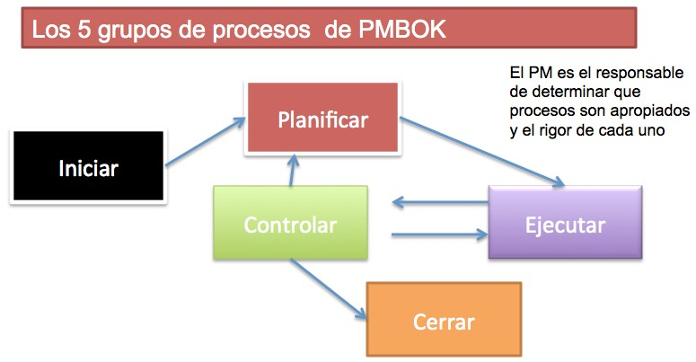
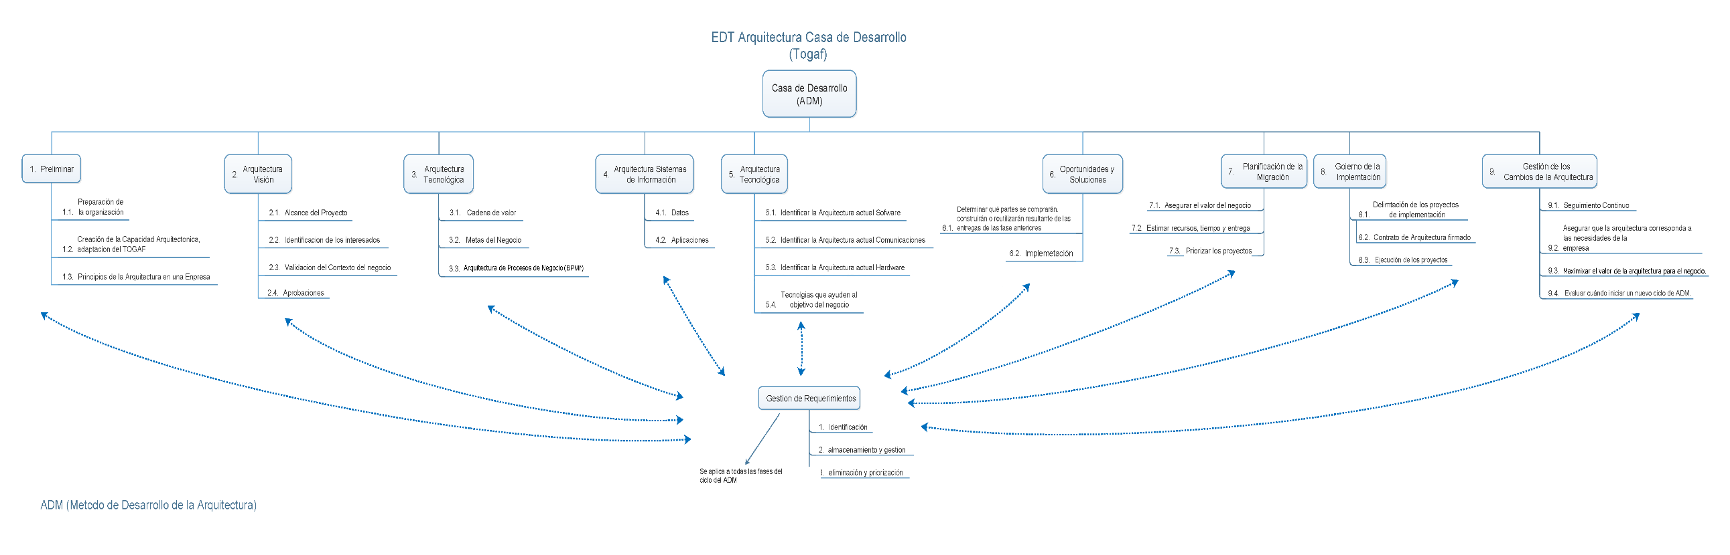
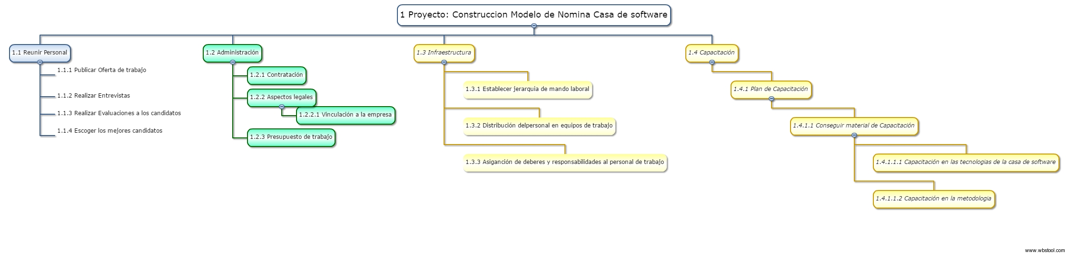
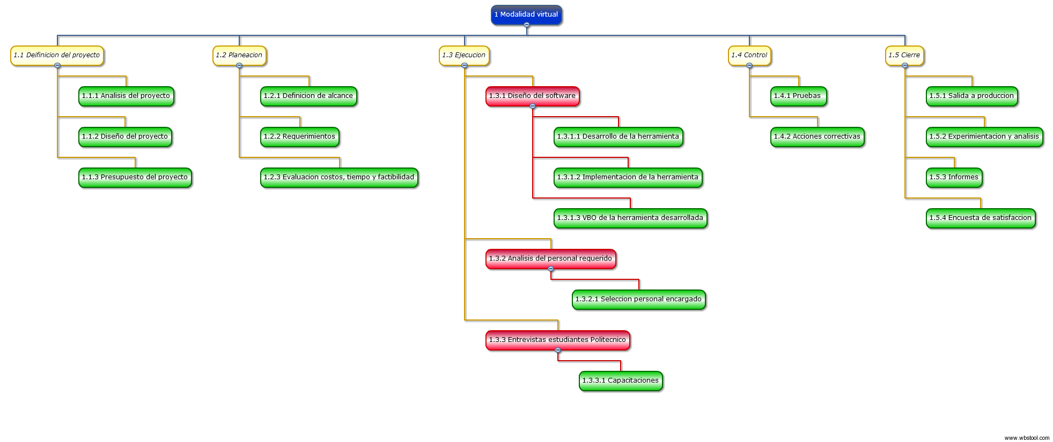
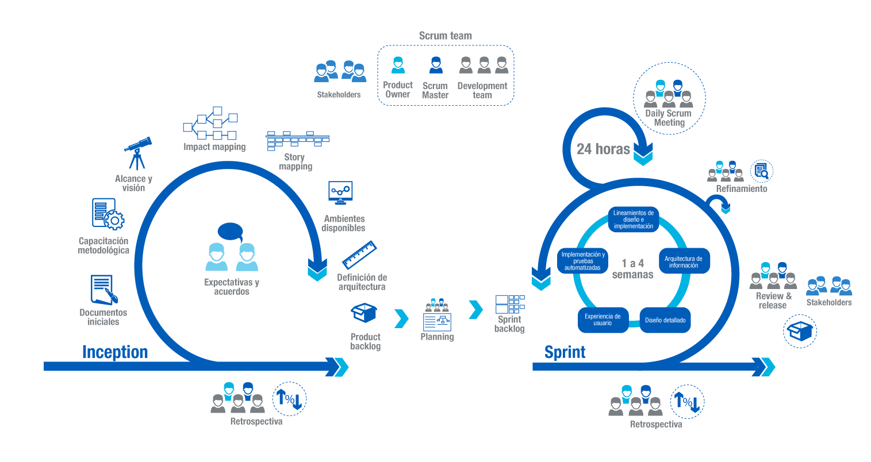
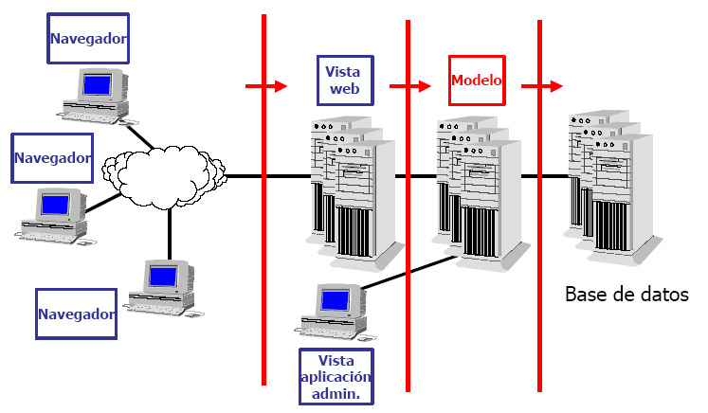
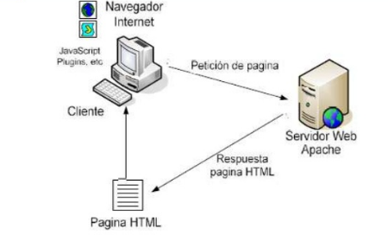
CASA DE DESARROLLO DE SOFTWARE POLI
Facultad de Ingeniería y ciencias básicas. Asignatura: Gerencia de Proyectos
Objetivo
Metodología
Generar un ambiente de estudio con interacción real con el entorno empresarial. Generar un ecosistema digital, que permita el desarrollo de software de calidad, en el que confluya la academia, la empresa y las necesidades sociales
Caso de Estudio
Estrategia
Plan
Una organización de la magnitud de una universidad maneja una gran cantidad de información proveniente de diferentes fuentes y con diferentes propósitos desde cuentas de cobro hasta notas de estudiantes y de esta forma también requiere de varias plataformas para manejar gestión interna como cronogramas de actividades, inscripción de asignaturas, grados etc. Es por esto que se ha determinado la conveniencia de que la universidad cuente con la capacidad de producir software encargado de estas labores en lugar de recurrir a terceros y que con esta capacidad también genere software que sea capaz de mejorar la eficiencia de los proyectos que tenga la institución a nivel de investigación, crecimiento y relaciones exteriores
Basados en las directrices: objetivo(s), visión, misión, disciplina, valores organizacionales, usando tecnología de punta y la calidad de estudio junto con profesores y alumnos, podemos llegar a crear un gran impacto a nivel de la educación, una gran oportunidad que no tienen las demás universidades: una Casa de Desarrollo en su propia Institución, que lo prepara para ser un mejor profesional en el mundo real, será un punto a favor a nivel institucional y académico.
Arquitectura desarrollo y Solución
Equipo de trabajo: Nicolay Hilarion Villada, Sebastián canastero Lesmes, Henry Rodríguez Gamboa

